Slide 1
Gyürki Zoli
@GreenFox

Slide 2
Az első hét
Linux, Micro:Bit, Python

Slide 3
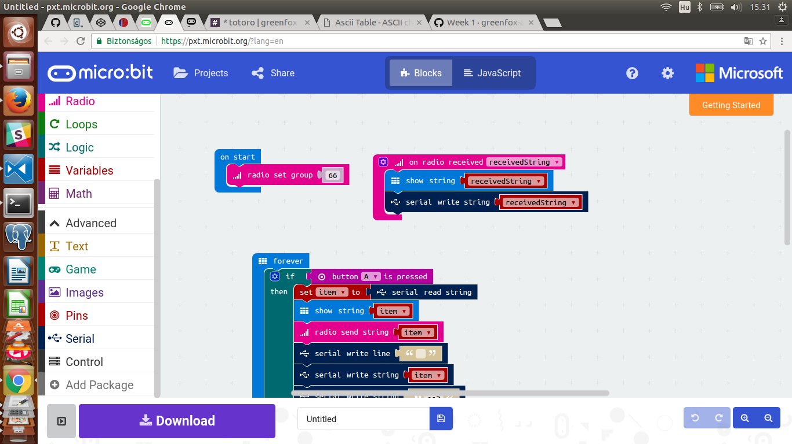

Slide 4
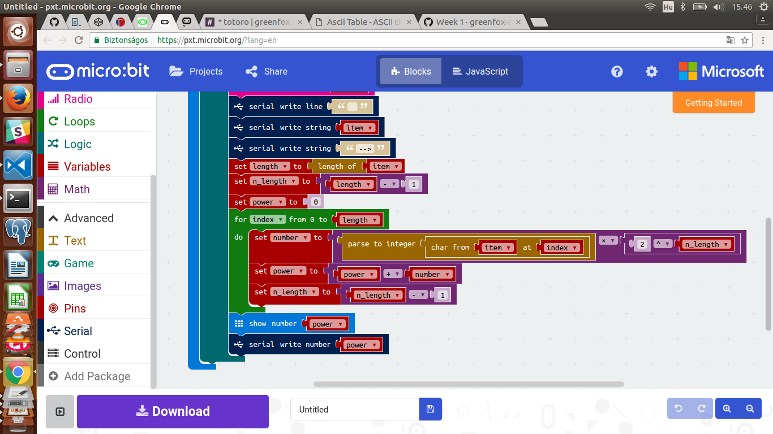

Slide 5
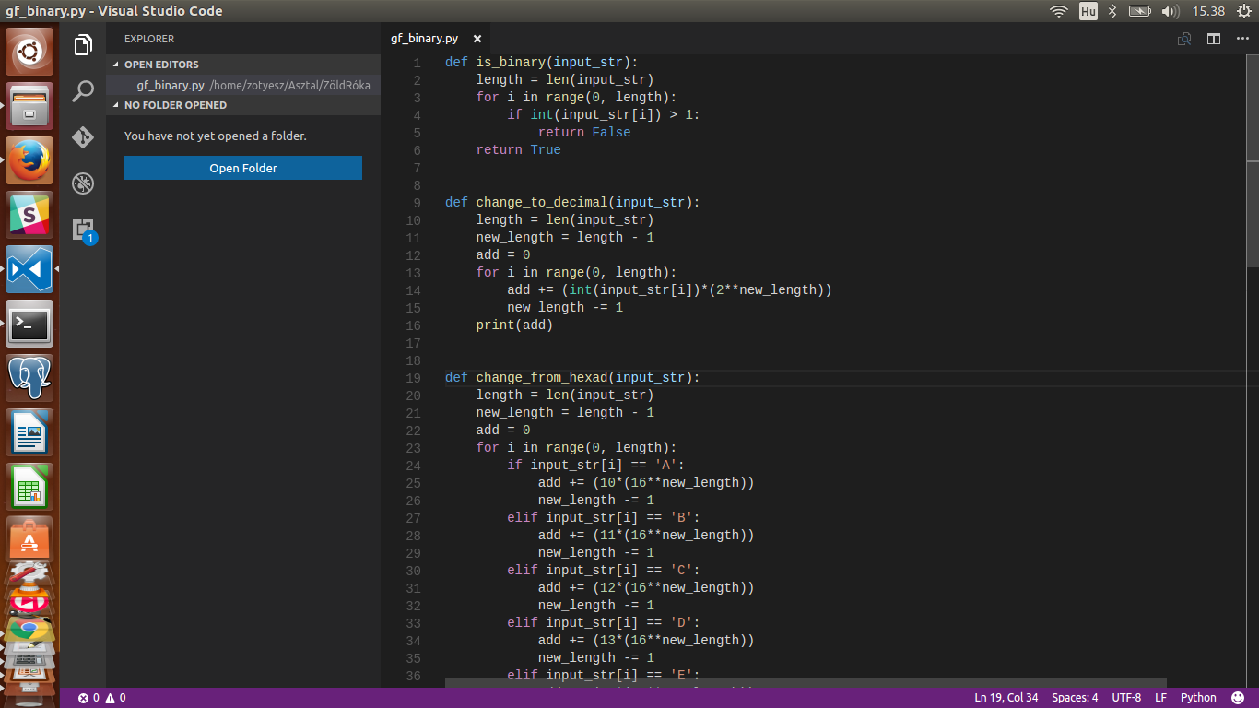
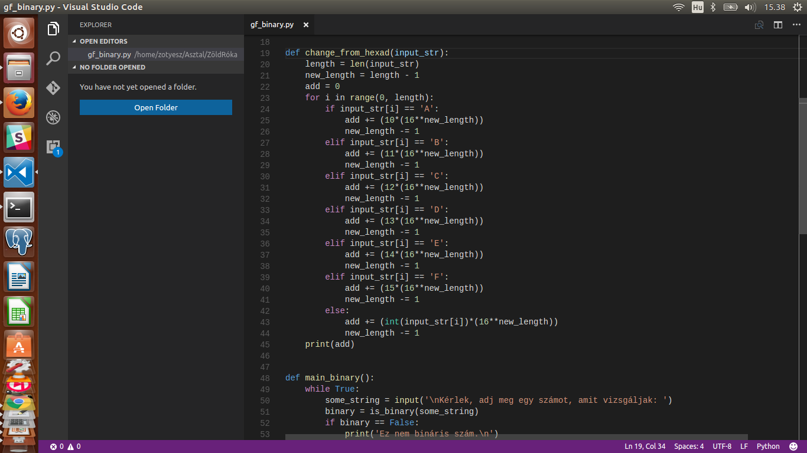
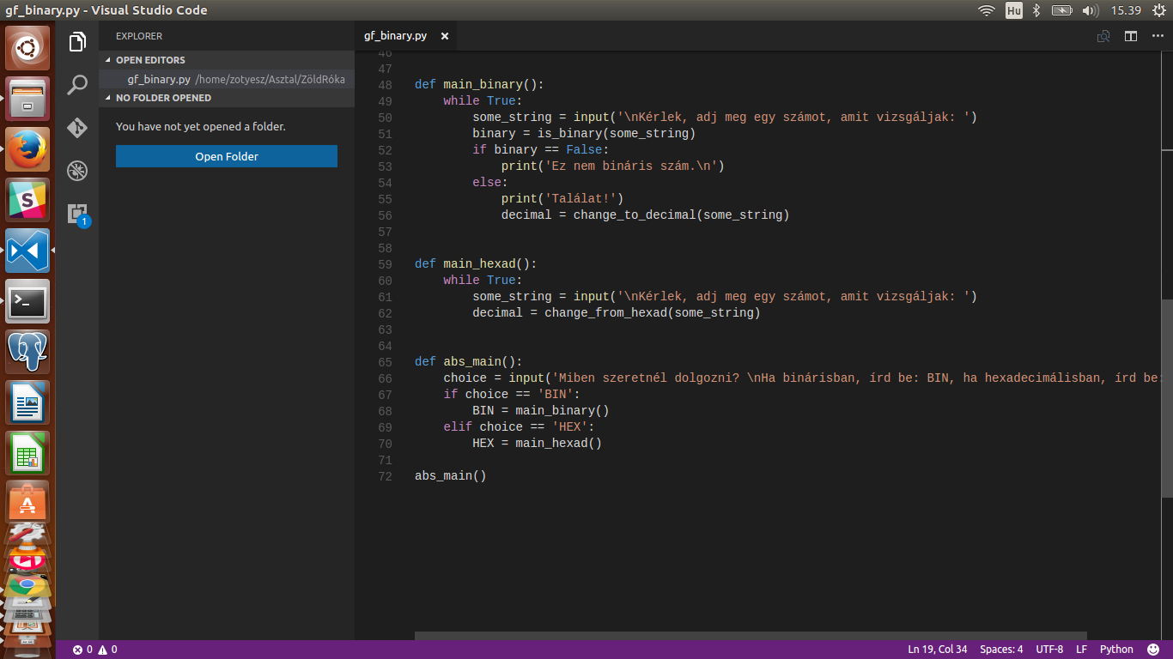

Slide 6
A második hét
Git, Atmel, C

Slide 7
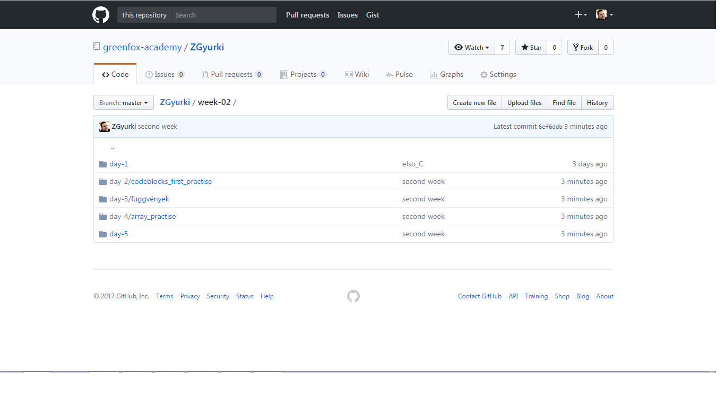

Slide 8
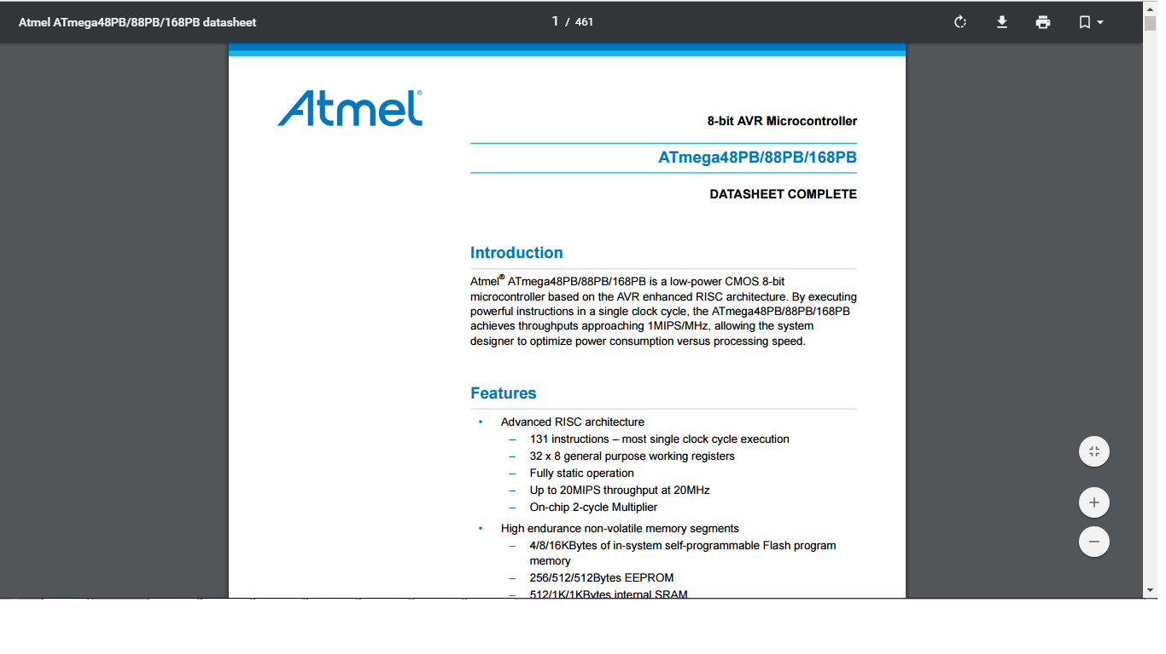

Slide 9
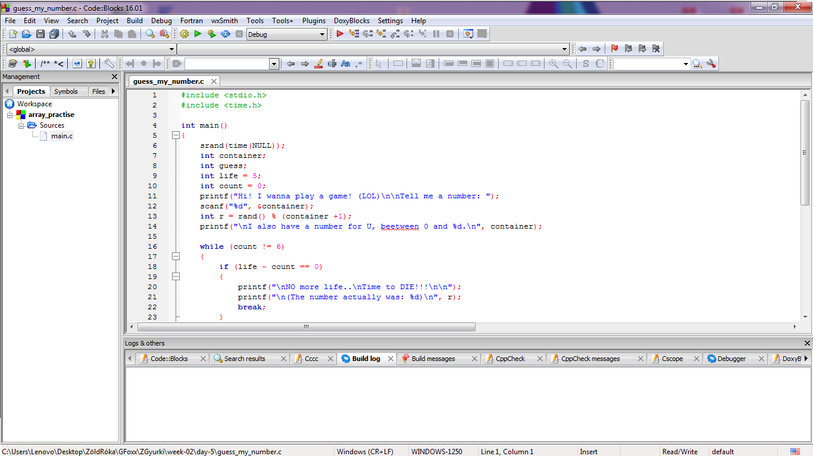
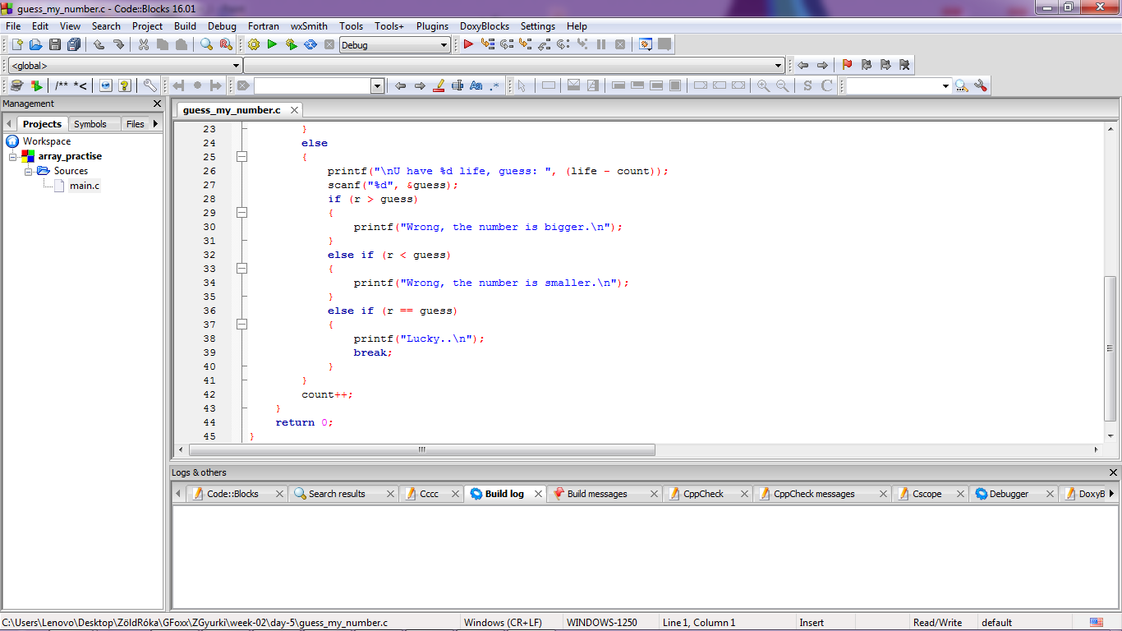

Slide 10
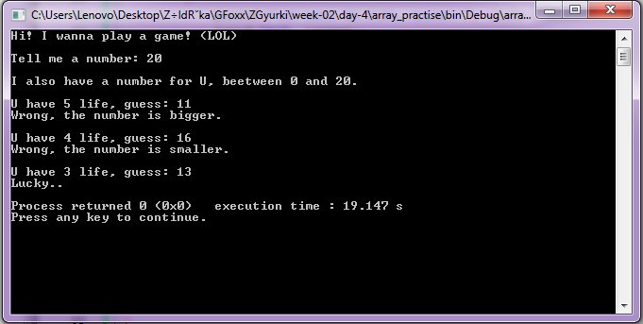

Slide 11
A harmadik hét
Atmel, C

Slide 12
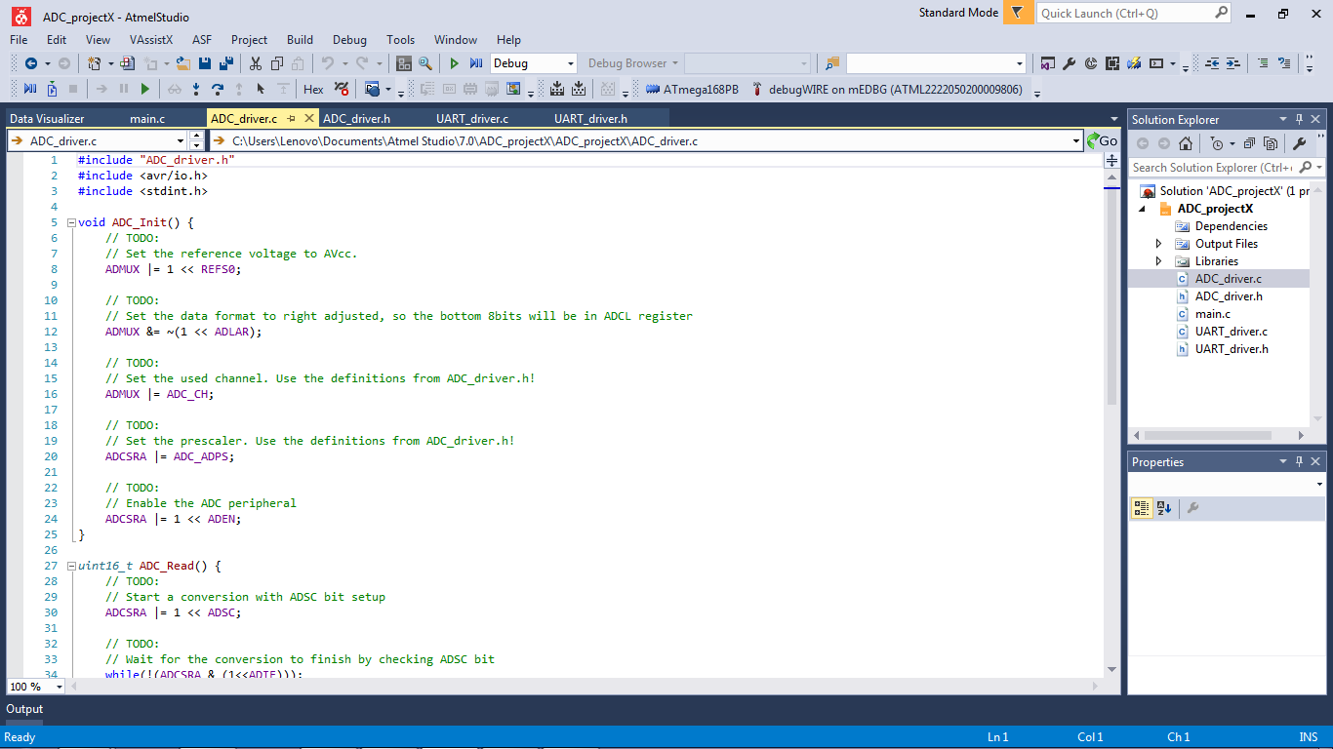
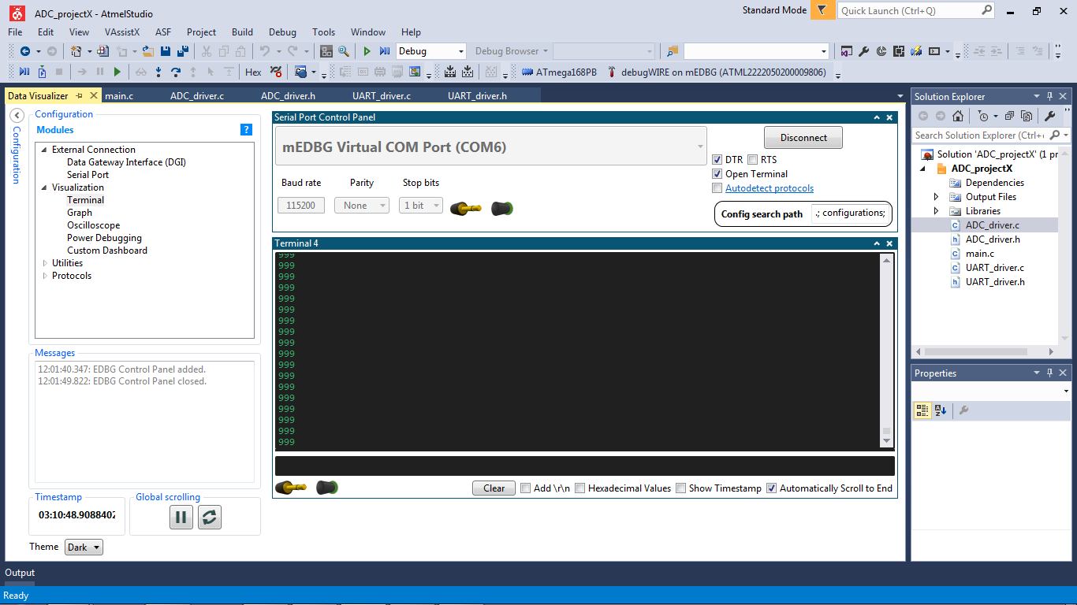

Slide 13
Alapok
Változók
Hurkok (loop)
Függvények
Tömbök
Mutatók

Slide 14
Adat-struktúrák
Memória-allokáció

Slide 15
A negyedik hét
C

Slide 16
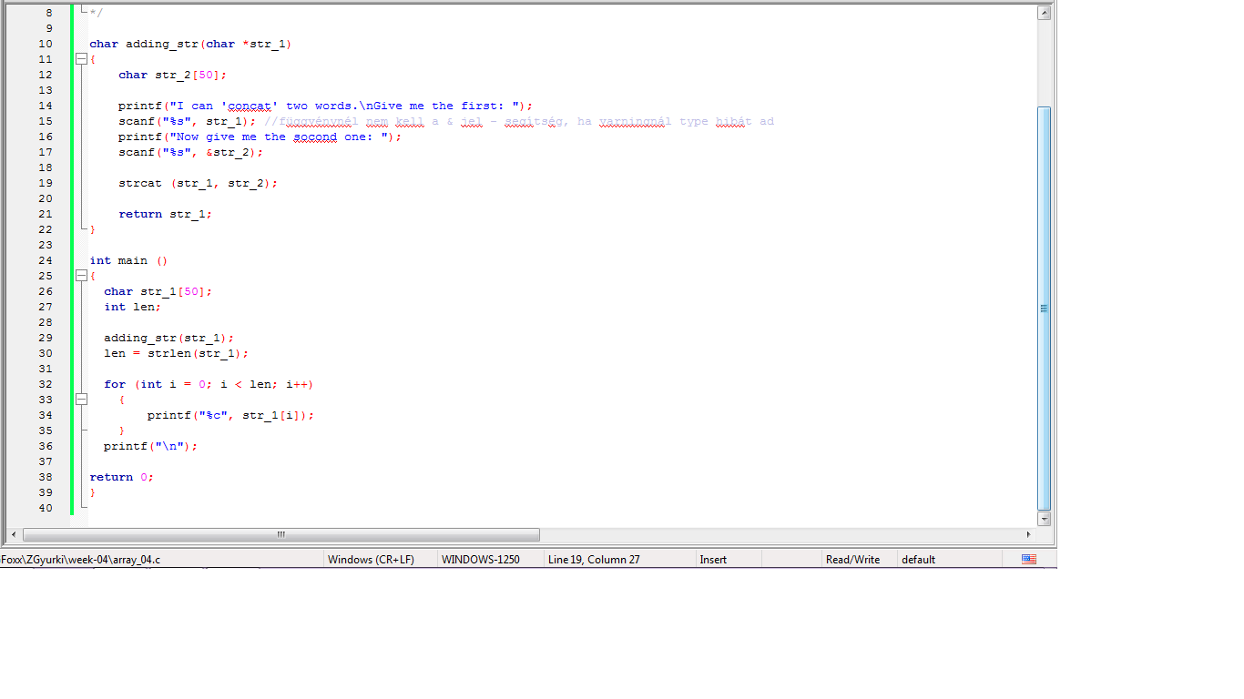

Slide 17
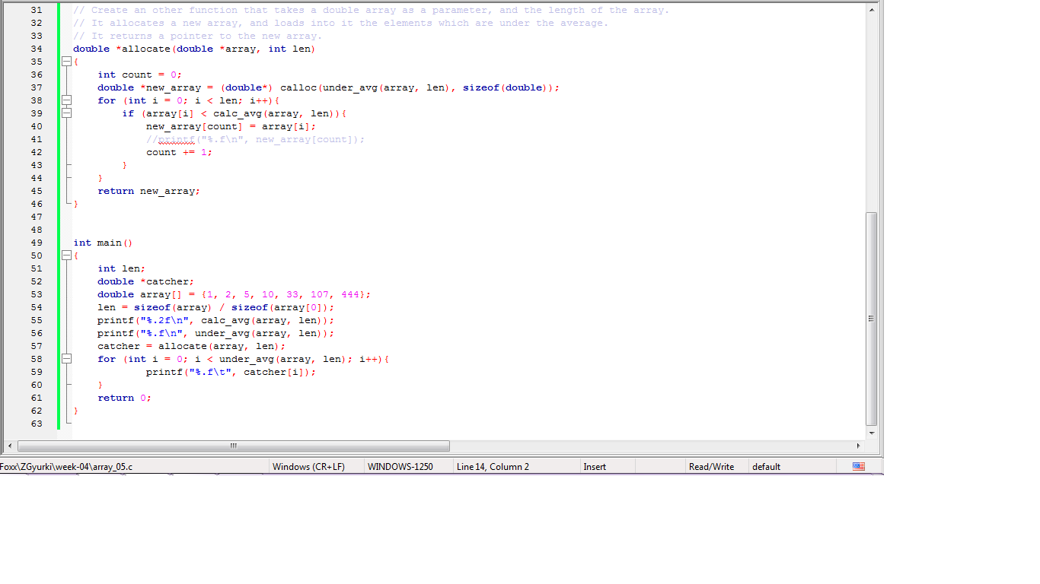

Slide 18
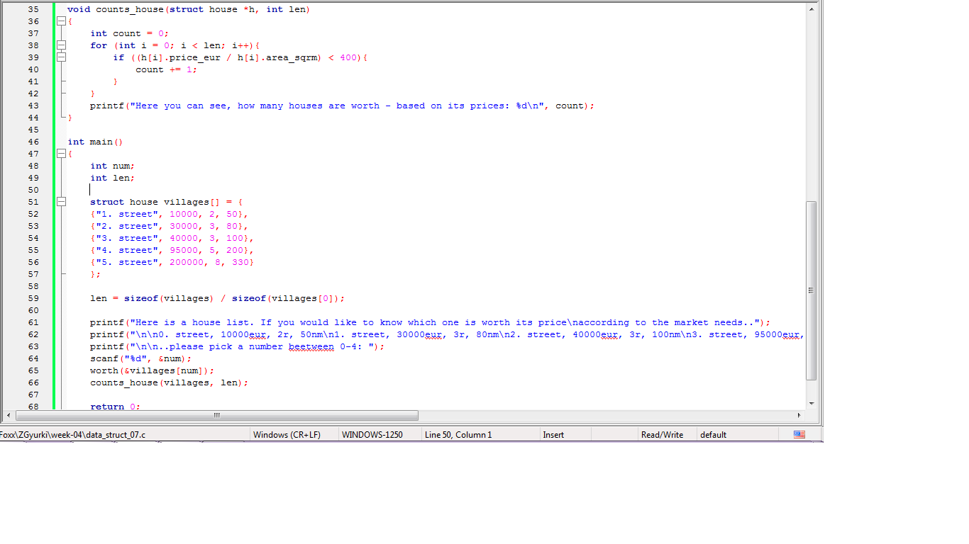

Slide 19
összegzés

Slide 20


Az én Sinus-ohm

Slide 21
Köszönöm a figyelmet & Jó hétvégét!

